Slide 1



Master Qualité du logiciel Programmation Web
CC
(
Présentation & Atelier pratique
Réalisé par :
RACH Anass
MOUSTAID Ahmed
ROUZAK Mohamed
FOUDALI Mohamed
CHEBANAT Mustapha
Encadrant :
M. BELLAHMAR

Slide 2
PLAN
Introduction
Qu’est ce que PhoneGap ?
API PhoneGap
Exemple d’application PhoneGap
Ateliers
2

Slide 3
Introduction
3

Slide 4
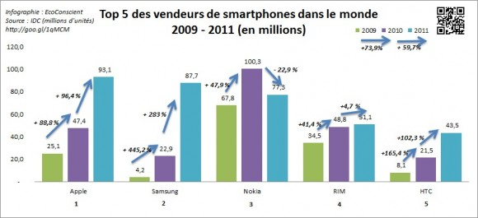
Introduction
4
Notes:
C EST UN appareil QUI PERMET
A UN INDIVIDU EN DEPLACEMENT (L APPELANT)
DE TRANSMETTRE DE FACON NON FILAIRE (par voie hertzienne)
DES INFORMATIONS ORALES OU ECRITES (voix, messages, données informatiques)
A UN AUTRE INDIVIDU (l appelé)
C EST DONC UN SYSTEME DE COMMUNCATION CAR IL Y A TRANSMISSION D UN INDIVIDU A UN AUTRE
C EST UN SYSTEME MOBILE CAR L APPELANT PEUT UTILISER SON TERMINAL C EST A DIRE EN ETANT MOBILE
Le boom des smartphones s’intensifie d’année en année conduisant les entreprises à se tourner très largement vers une solution mobile. En tant que développeur cela peut vite devenir fastidieux si l’on doit concevoir une application mobile pour chaque système d’exploitation. Pour remédier à cela, une solution existe, le framework PhoneGap.

Slide 5
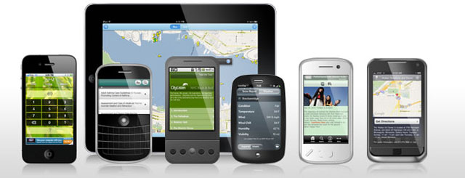
Introduction
Evolution des mobiles :
2,4 milliards de mobiles, PC et tablettes vendus dans le monde
Diffèrents OS :
Limo Android
Iphone OS
Symbian OS
Windows Phone
Blackberry OS
Différentes écrans
Différentes fonctionnalités
Différentes technologies
5
Notes:
De nos jours Le marché des mobiles est un marché en pleine évolution

Slide 6
Qu’est ce que PhoneGap ?
6

Slide 7

PhoneGap
Qu’est ce que PhoneGap ?
PhoneGap (version actuelle : 2.3.0) est un framework open-source, développé par Nitobi Software, qui permet de créer des applications mobiles avec les langages de développement web : HTML, CSS, JavaScript.
7

Slide 8
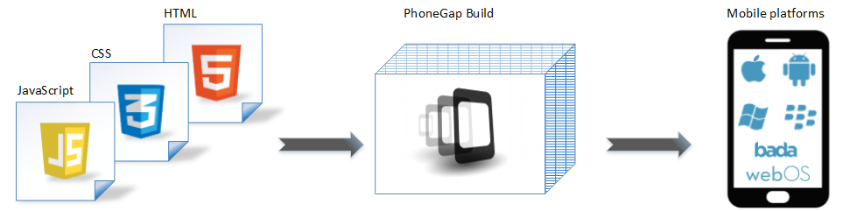
PhoneGap
Les plateformes éligibles sont nombreuses :
iOS, Android, Windows Phone, Blackberry, Bada, Symbian, webOS.
8

Slide 9
PhoneGap
Avantages du framework :
Gain de temps
Réduction des coûts de développement
Grosse communauté
Utilisation des langages web
Inconvénients du framework :
Lenteurs : lenteurs constatées par rapport à des applications natives
Limite dans l’exploitation des ressources : impossibilité d’utiliser des tâches de fond (notifications push, par exemple)
Débuggage : difficultés lorsque l’on souhaite débugger son application
9

Slide 10
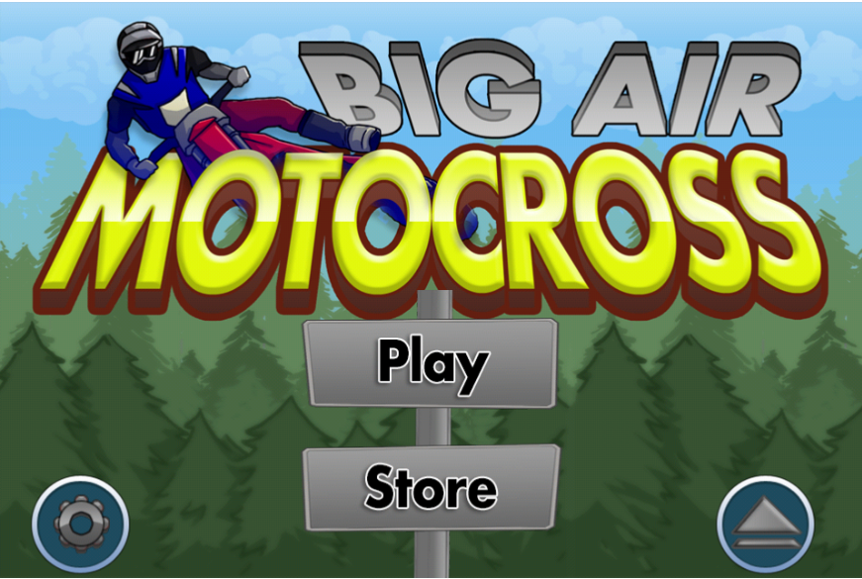

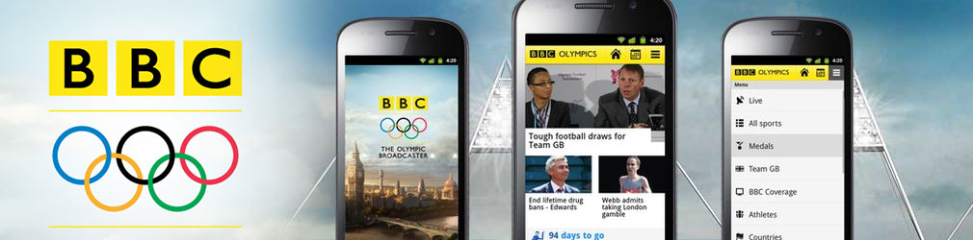
Applications PhoneGap
Un aperçu d’applications déjà réalisées à l’aide de PhoneGap
10

Slide 11
Les API des OS Mobiles
11

Slide 12
API PhoneGap
les APIs des OS mobiles
Accelerometer : Détecteur de mouvement
Camera : Récupérer une photo avec l’appareil photo
Compass : Obtenir la direction du téléphone
Contacts : Le groupe de contacts
File : Le système de fichiers
Geolocation : Récupérer la localisation géographique
Media : Enregistrement et lecteur de fichiers audio
Network : Les paramètres réseau
Notification : Notifications visuelles, auditifs et tactiles
Storage : Accéder aux options de sauvegarde
12

Slide 13
Média
13

Slide 14
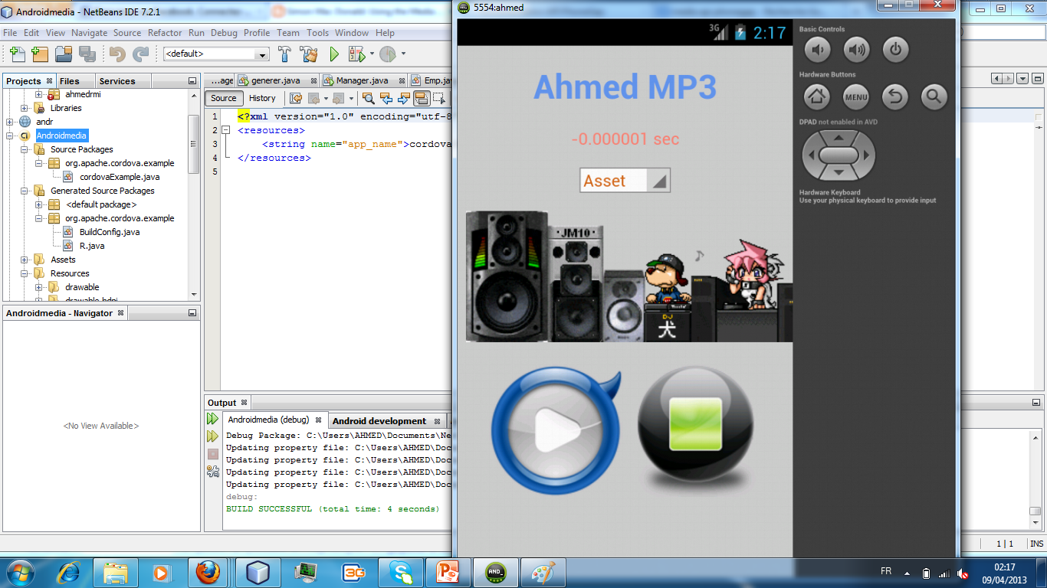
14

Slide 15
API PhoneGap
Média
Paramètres
src: L'URI d'un fichier audio. (DOMString)
mediaSuccess: (Facultatif) La fonction de callback qui est appelée à l'issue d'une action de lecture/enregistrement ou arrêt réalisée sur l'objet Media. (Function)
mediaError: (Facultatif) La fonction de callback qui est appelée en cas d'erreur. (Function)
mediaStatus: (Facultatif) La fonction de callback qui est appelée lorsque qu'un changement d'état a lieu. (Function)
15

Slide 16
API PhoneGap
Méthodes
media.getCurrentPosition: Retourner la position courante dans le fichier audio.
media.getDuration: Récupérer la durée du fichier audio.
media.play: Démarrer ou reprendre la lecture du fichier audio.
media.pause: Mettre en pause la lecture du fichier audio.
media.release: Libérer la ressource audio dans le système d'exploitation.
media.seekTo: Déplacer la position courante dans le fichier audio.
media.startRecord: Démarrer l'enregistrement d'un fichier audio.
media.stopRecord: Arrêter l'enregistrement du fichier audio.
media.stop: Arrêter la lecture du fichier audio.
16

Slide 17
Création du boutton de lecture
<a href="#" onclick="playAudio()"><img id="play" src="images/play.png" /></a >
function playAudio() {
myMedia.play();
}
Création d’un Bouton d’arrét
<a href="#" onclick="playAudio()"><img id="play" src="images/stop.png" /></a >
function stopAudio() {
myMedia.stop();
}
17

Slide 18
Storage
18

Slide 19
API Storage
Cette API est basée sur les Spécifications
W3C Web SQL Database
W3C Web Storage
Permet d'accéder aux options de stockage des appareils

Slide 20
API Storage
Certains appareils offrent déjà une implémentation de cette spécification.
Pour ces appareils, la prise en charge intégrée est utilisée à la place de l’implémentation de Cordova.
Pour les appareils qui n'ont pas de support de stockage, la mise en œuvre de Cordova devrait être compatible avec la spécification du W3C.

Slide 21
API Storage
Méthode
openDatabase
Arguments
database_name
database_version
database_displayname
database_size

Slide 22
API Storage
Objets
Database
SQLTransaction
SQLResultSet
SQLResultSetRowList
SQLError
localStorage

Slide 23
API Storage
Objets
Database
SQLTransaction
SQLResultSet
SQLResultSetRowList
SQLError
localStorage

Slide 24
API Storage
Permissions
Android
app/res/xml/config.xml
<plugin name="Storage" value="org.apache.cordova.Storage" />

Slide 25
API Storage-Methode
openDatabase
Cette méthode va créer un nouveau SQL Lite Base de données et renvoyer un objet base de données.
L’objet base de données retourné est utiliser pour manipuler les données.
Example
var db = window. openDatabase ( database_name , database_version , database_displayname , database_size );
var db = window.openDatabase("test", "1.0", "Test DB", 1000000);

Slide 26
API Storage - Objets
Database
Méthodes
transaction: Exécute une transaction de la base de données.
changeVersion: méthode permet de vérifier automatiquement le numéro de la version et de le changer.
L’objet retourne après l’appelle de la methode window.openDatabase()
Contient les méthodes qui permettent à l'utilisateur de manipuler la base de données

Slide 27
API Storage - Objets
SQLTransaction
Méthode
executeSql: exécute une instruction SQL .
Contient la méthode qui permet à l'utilisateur d'exécuter des instructions SQL sur la base de données .

Slide 28
API Storage - Objets
Exemple:
function populateDB(tx) { tx.executeSql('DROP TABLE IF EXISTS DEMO'); tx.executeSql('CREATE TABLE IF NOT EXISTS DEMO (id unique, data)'); tx.executeSql('INSERT INTO DEMO (id, data) VALUES (1, "First row")'); tx.executeSql('INSERT INTO DEMO (id, data) VALUES (2, "Second row")'); } function errorCB(err) { alert("Error processing SQL: "+err); } function successCB() { alert("success!"); } var db = window.openDatabase("Database", "1.0", "Cordova Demo", 200000); db.transaction(populateDB, errorCB, successCB);

Slide 29
API Storage - Objets
SQLResultSet
Propriétés
insertId: l'id de la ligne inserer par l'objet SQLResultSet
dans la base de donnees
rowsAffected: le nombre des lignes changées par une
instruction sql. si aucune ligne n'est changée il
est mis à 0.
rows: une SQLResultSetRowList représentant les lignes
retournées. Si aucune ligne n'est renvoyée l'objet sera
vide

Slide 30
API Storage - Objets
function queryDB(tx) {
tx.executeSql('SELECT * FROM DEMO', [], querySuccess, errorCB); } function querySuccess(tx, results) { console.log("Returned rows = " + results.rows.length); if (!results.rowsAffected) { console.log('No rows affected!'); return false; }
console.log("Last inserted row ID = " + results.insertId); } function errorCB(err) { alert("Error processing SQL: "+err.code); } var db = window.openDatabase ("Database", "1.0", "Cordova Demo", 200000);
db.transaction(queryDB, errorCB);

Slide 31
Géolocalisation
31

Slide 32
Géolocalisation
1.localisation de l'appareil, telles que la latitude et la longitude
2. GPS
3. IP, WiFi et Bluetooth adresses MAC et ID de cellules GSM / CDMA
spécification définit une API qui permet d'accéder à un script informations de localisation géographique associée au dispositif hôte.

Slide 33
Autorisations :
<plugin name="Geolocation" value="org.apache.cordova.GeoBroker"/>
<uses-permission android:name="android.permission.ACCESS_COARSE_LOCATION" />
<uses-permission android:name="android.permission.ACCESS_FINE_LOCATION" />
<uses-permission android:name="android.permission.ACCESS_LOCATION_EXTRA_COMMANDS" />

Slide 34
Méthodes :
geolocation.getCurrentPosition:
geolocationSuccess : Le rappel qui est appelée avec la position actuelle.
geolocationError : (Facultatif) Le rappel qui sera appelée si une erreur s'est produite.
geolocationOptions : (Facultatif) Les options de géolocalisation.

Slide 35
geolocation.watchPosition
var watchId = navigator. geolocation.watchPosition ( geolocationSuccess , [ geolocationError ], [ geolocationOptions ]);
Paramètres :
geolocationSuccess : Le rappel qui est appelée avec la position actuelle.
geolocationError : (Facultatif) Le rappel qui sera appelée si une erreur s'est produite.
geolocationOptions : (Facultatif) Les options de géolocalisation.

Slide 36
geolocation.clearWatch
navigator. geolocation.clearWatch (watchID);
Paramètres :
watchID: L'id de l' watchPosition intervalle à effacer. (String)
Description
geolocation.clearWatch arrête les modifications à regarder à l'emplacement de l'appareil en ouvrant la geolocation.watchPosition référencé par watchID .

Slide 37
API File
37

Slide 38
Définition :
API du fichier PhoneGap est vraiment une mise en œuvre de l' API W3 fichier
C’est une API pour lire, écrire et naviguer hiérarchies du système de fichiers.

Slide 39
Quelques concepts de base d’une l'API du fichier :
vous demandez un système de fichiers. Vous pouvez demander un système de fichiers persistante ou temporaire .
L'API prend en charge de base "CRUD" opérations pour les fichiers et les dossiers.
L'API prend en charge la lecture et l'écriture de fichiers, à la fois binaire et texte brut.
Probablement l'aspect le plus difficile, est que chaque opération est asynchrone. Donc, pour obtenir et lire un fichier implique environ 3 ou 4 niveaux de rappels

Slide 40
Le File objet contient des attributs d'un fichier unique.
Vous pouvez obtenir une instance d'un fichier objet en appelant la méthode de fichier d'un FileEntry objet.
Quelque propriétés de cette Objet :
name: Le nom du fichier.
fullPath: Le chemin complet du fichier, y compris le nom du fichier .
Type: Le type MIME du fichier .
lastmodifieddate: La dernière fois que le fichier a été modifié (date).
Taille: La taille du fichier en octets (long).

Slide 41
FileReader( )
FileReader est un objet qui permet de lire un fichier.
Propriétés :
ReadyState: L’un des trois états, le lecteur peut être en VIDE, LE CHARGEMENT ou DONE.
Onload: Appelé lorsque la lecture a réussi (Fonction).
Onloadend: Appelé lorsque la demande est terminée (soit dans le succès ou l'échec) (Fonction)
Erreur: Une des erreurs d'objet contenant (. FileError )
Onerror: Appelé lorsque la lecture a échoué (Fonction).

Slide 42
FileReader( )
Méthodes
annuler: Annule la lecture du fichier.
readAsDataURL: le fichier et les données de retour comme une url de données.
readAsText: Lit le fichier texte

Slide 43
FileError( )
A 'FileError' objet est défini en cas d'erreur dans l'une des méthodes de l'API de fichiers.
Propriétés :
code: L'un des codes d'erreur prédéfinis listés ci-dessous.

Slide 44
FileError( )
Constantes
FileError .NOT_FOUND_ERR
FileError .SECURITY_ERR
FileError .NOT_READABLE_ERR
FileError .ENCODING_ERR
FileError .SYNTAX_ERR
FileError .INVALID_MODIFICATION_ERR
FileError .PATH_EXISTS_ERR

Slide 45
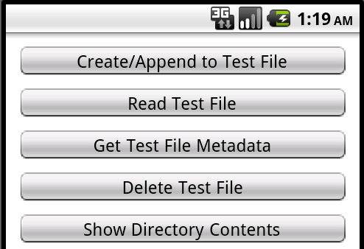

Slide 46
Atelier
46

